Slide 1
Jenkins 知识分享
2017年12月28日
[www.antelope.cloud ]

Slide 2

01.
02.
03.
04.
基本介绍
流程介绍
主要JOB类型介绍
运维团队使用情况介绍、演示
1.1
1.2
1.3
什么是jenkins?
为什么选择jenkins?
Jenkins的使用对象
目录
CONTENT

Slide 3
01
Part One
基本介绍

Slide 4
基本介绍
1.1 什么是jenkins?
基于JAVA的开源的自动化系统平台
在servlet容器中运行，比如Apache Tomcat
提供CI, CD任务及流水线的服务
所有类型的任务：构建，测试，部署等
Apache Ant和Apache Maven项目以及任意shell脚本和Windows批处理命令
支持各种SCM源码控制工具
Git, Subversion, CVS, Perforce, ClearCase, RTC等
丰富的插件生态系统支持功能扩展
1400+ 插件，含SCM, 测试, 通知, 报告, Artifact, 触发, 外部集成等
基于Web的管理和使用界面
源于Hudson
Hudson由Sun公司在2004年启动，第一个版本于2005年在java.net发布
2010年11月期间，Oracle对Sun的收购，引起商标权之争
2011年1月29日，项目名称从“Hudson”改为“Jenkins”

Slide 5
基本介绍
1.2 为什么选择jenkins
Jenkins 本身就是一个高度可配置的系统
免费且开源：由开发者主导、面向开发者、全开源
稳定性 ：LTS长期支持发布线、每3个月发布一次稳定版本
jenkins共享了很多代码，安装简单、关键的环境变量可以安全存储。
支持多个SCM，包括SVN、Mercurial、Git。
集成了GitHub和Bitbucket
高度可配置
资源和教程很多
安装运行简单
分布式的构建也能高效运行
可跨平台部署
很多高质量的插件
社区庞大

Slide 6
Jenkins 基本介绍
1.3 jenkins的使用对象是谁？
Jenkins是一个工具，任何人都可以很快学习和上手，建议以下团队或个人掌握jenkins：
负责建设产品持续集成/交付流水线的人员(SCM, release/DevOps Engineer)
领导敏捷团队的敏捷管理者，希望理解诸如持续集成/交付等概念
在DevOps领域内探索的同学
想要成为“Jenkins Developer” 的开发人员/管理人员

Slide 7
02
Part Two
流程介绍

Slide 8
流程介绍
持续交付
持续交付（Continuous delivery）指的是，频繁地将软件的新版本，交付给质量团队或者用户，以供评审。如果评审通过，代码就进入生产阶段。
持续交付可以看作持续集成的下一步。它强调的是，不管怎么更新，软件是随时随地可以交付的。
持续部署
持续部署（continuous deployment）是持续交付的下一步，指的是代码通过评审以后，自动部署到生产环境。
持续部署的目标是，代码在任何时刻都是可部署的，可以进入生产阶段。
持续部署的前提是能自动化完成测试、构建、部署等步骤。

Slide 9
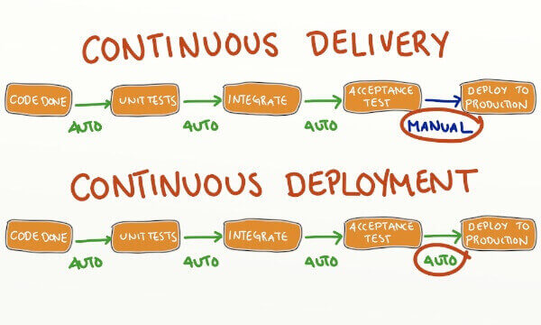
流程介绍
持续交付与持续部署的区别
持续交付的流程中，自动测试应用程序，但是手动去部署生产环境。 持续部署会自动部署可以工作的版本到生产环境。 不存在说哪种方式更好，因为不同的团队有不同的需求，请选择最适合自己的CD。

Slide 10
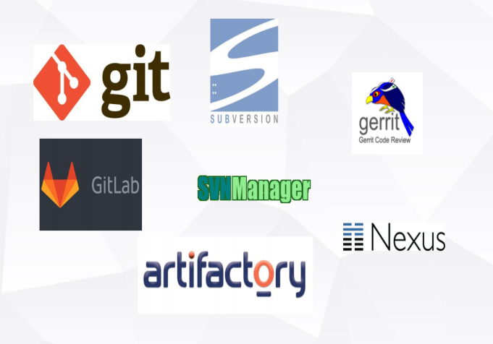
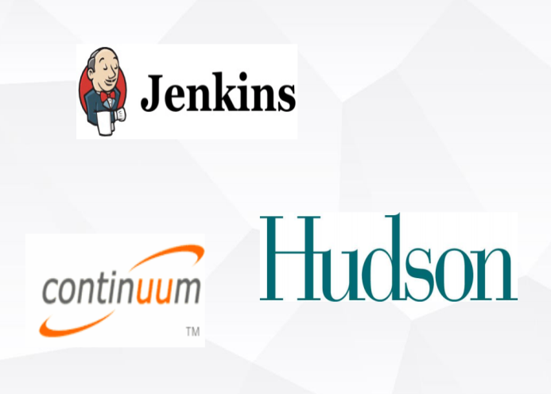
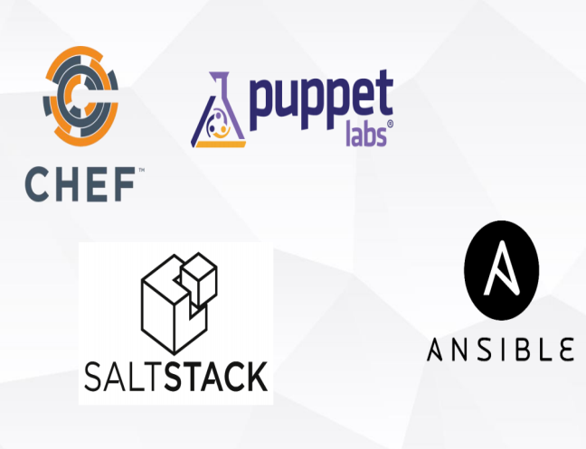
流程介绍
提交
测试（第一轮）
构建
测试（第二轮）
部署
回滚
流程的第一步，是开发者向代码仓库提交代码。所有后面的步骤都始于本地代码的一次提交（commit）。
代码仓库对commit操作配置了钩子（hook），只要提交代码或者合并进主干，就会跑自动化测试。
所谓构建，指的是将源码转换为可以运行的实际代码，比如安装依赖，配置各种资源（样式表、JS脚本）等等。
第二轮是全面测试，单元测试和集成测试都会跑，有条件的话，也要做端对端测试。。
通过了第二轮测试，当前代码就是一个可以直接部署的版本（artifact）。将这个版本的程序发布到服务器即可。
一旦当前版本发生问题，就要回滚到上一个版本的构建结果。

Slide 11
03
Part Three
主要JOB类型介绍

Slide 12
主要JOB类型介绍
Freestyle project
自由风格项目，Jenkins最主要的项目类型
Maven Project
Maven项目专用，类似Freestyle，更简单
Multi-configuration project
多配置项目，适合需要大量不同配置（环境，平台等）构建
Pipeline
流水线项目，适合使用pipeline（workflow）插件功能构建流水线任务，或者使用Freestyle project
不容易实现的复杂任务
Multibranch Pipeline
多分支流水线项目，根据SCM仓库中的分支创建多个Pipeline项目
Notes:
目前运维团队使用的有Freestyle、Maven 和Pipeline三种

Slide 13
主要JOB类型介绍
Freestyle 项目
General
项目基本配置
项目名字，描述，参数，禁用项目，并发构建，限制构建默认node等等
Source code Management
代码库信息，支持Git，Subversion等
Build Triggers
构建触发方式
周期性构建，Poll SCM，远程脚本触发构建，其他项目构建结束后触发等
Build Environment
构建环境相关设置
构建前删除workspace，向Console 输出添加时间戳，设置构建名称，插入环境变量等
Build
项目构建任务
添加1个或者多个构建步骤
Post-build Actions
构建后行为
Artifact 归档，邮件通知，发布单元测试报告，触发下游项目等等

Slide 14
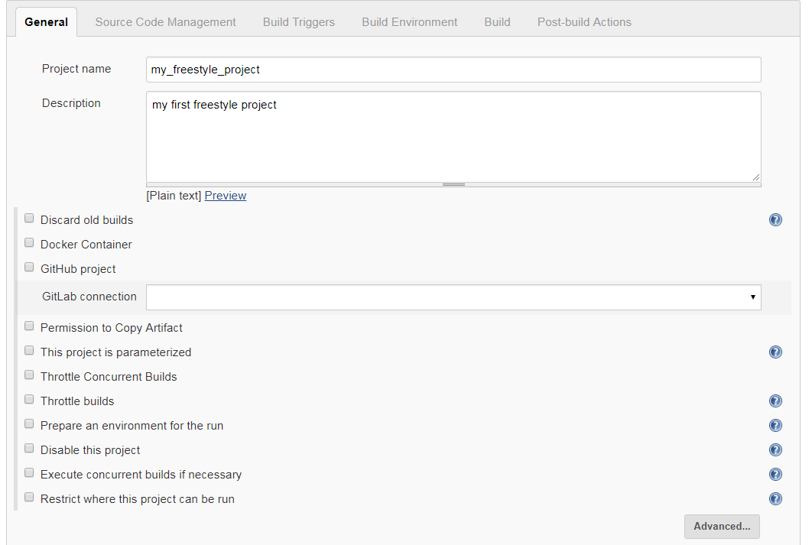
主要JOB类型介绍
Freestyle 项目-General

Slide 15
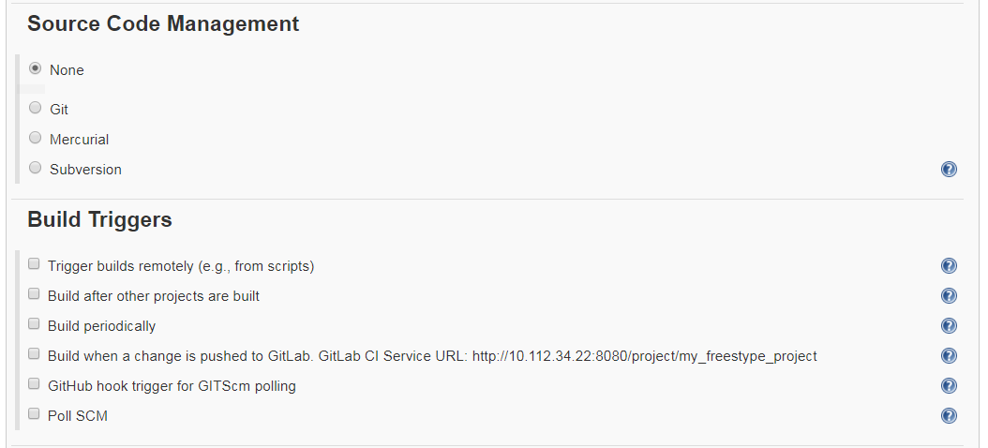
主要JOB类型介绍
Freestyle 项目-SCM && Triggers

Slide 16
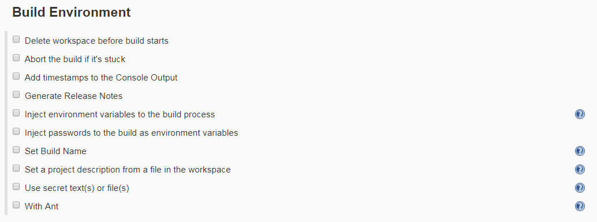
主要JOB类型介绍
Freestyle 项目-Build Environment

Slide 17
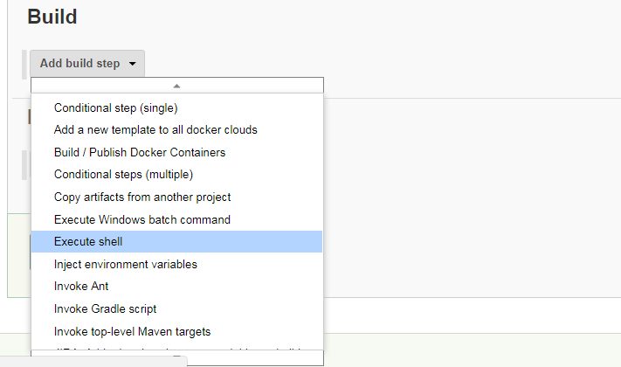
主要JOB类型介绍
Freestyle 项目-Build

Slide 18
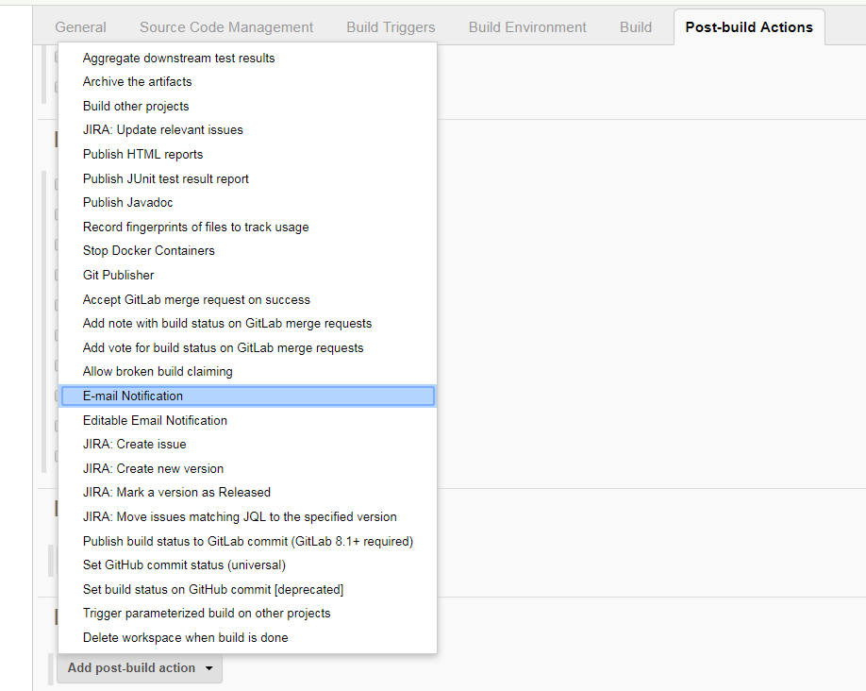
主要JOB类型介绍
Freestyle 项目-Post Build Actions

Slide 19
04
Part Four
运维团队使用实例讲解、演示

Slide 20
运维团队使用实例讲解、演示
现状
代码管理采用gitlab推荐的workflow。
CD采用持续交付和持续部署相结合的方式。对于研发、测试、演示等内网环境，采用持续部署的方式发布版本。生产环境由于网络和权限问题，CI环境可能无法直连服务器，所以使用持续交付的方式发布版本。
当前使用的技术栈包括：git、maven、jenkins、shell、python、ansible等。
关于测试：由于单元测试、测试用例等自动化测试代码需要依靠开发和测试的同学，所以测试步骤目前基本空白。
计划
自动化测试的补充。
PaaS技术的应用，比如：docker。结合自动化配置工具，可大大增加部署的灵活性和适配性。

Slide 21

谢谢观赏
THANKS FOR YOUR TIME
[www.antelope.cloud ]

